Slide 1
스프링 핵심 원리 기본편
김영한의 스프링 핵심 원리 - 기본편 · 섹션 7 컴포넌트 스캔
01
02
03
스캔해서 등록
자동 주입
빈 이름 충돌
@ComponentScan · @Component
@Autowired 는 타입으로
수동과 자동이 겹치면
이바다

Slide 2
수동 등록과 컴포넌트 스캔
07 컴포넌트 스캔
AppConfig — 등록과 연결을 한 파일에 직접
AutoAppConfig — 클래스에 표시만
@Configuration
public class AppConfig {
@Bean
public OrderService orderService() {
return new OrderServiceImpl(
memberRepository(),
discountPolicy());
}
// 빈마다 등록 + 연결을 계속 적는다
}
@Configuration
@ComponentScan
public class AutoAppConfig {}
@Component
public class OrderServiceImpl ... {
@Autowired
public OrderServiceImpl(...) {...}
}
수동
자동
생성과 연결까지 설정 파일 한 곳에 — 커지고, 빠뜨리기 쉽다
클래스에 표시만, 연결은 @Autowired 로 스프링이 — 대신 전체 구성이 한눈에 안 보인다

Slide 3
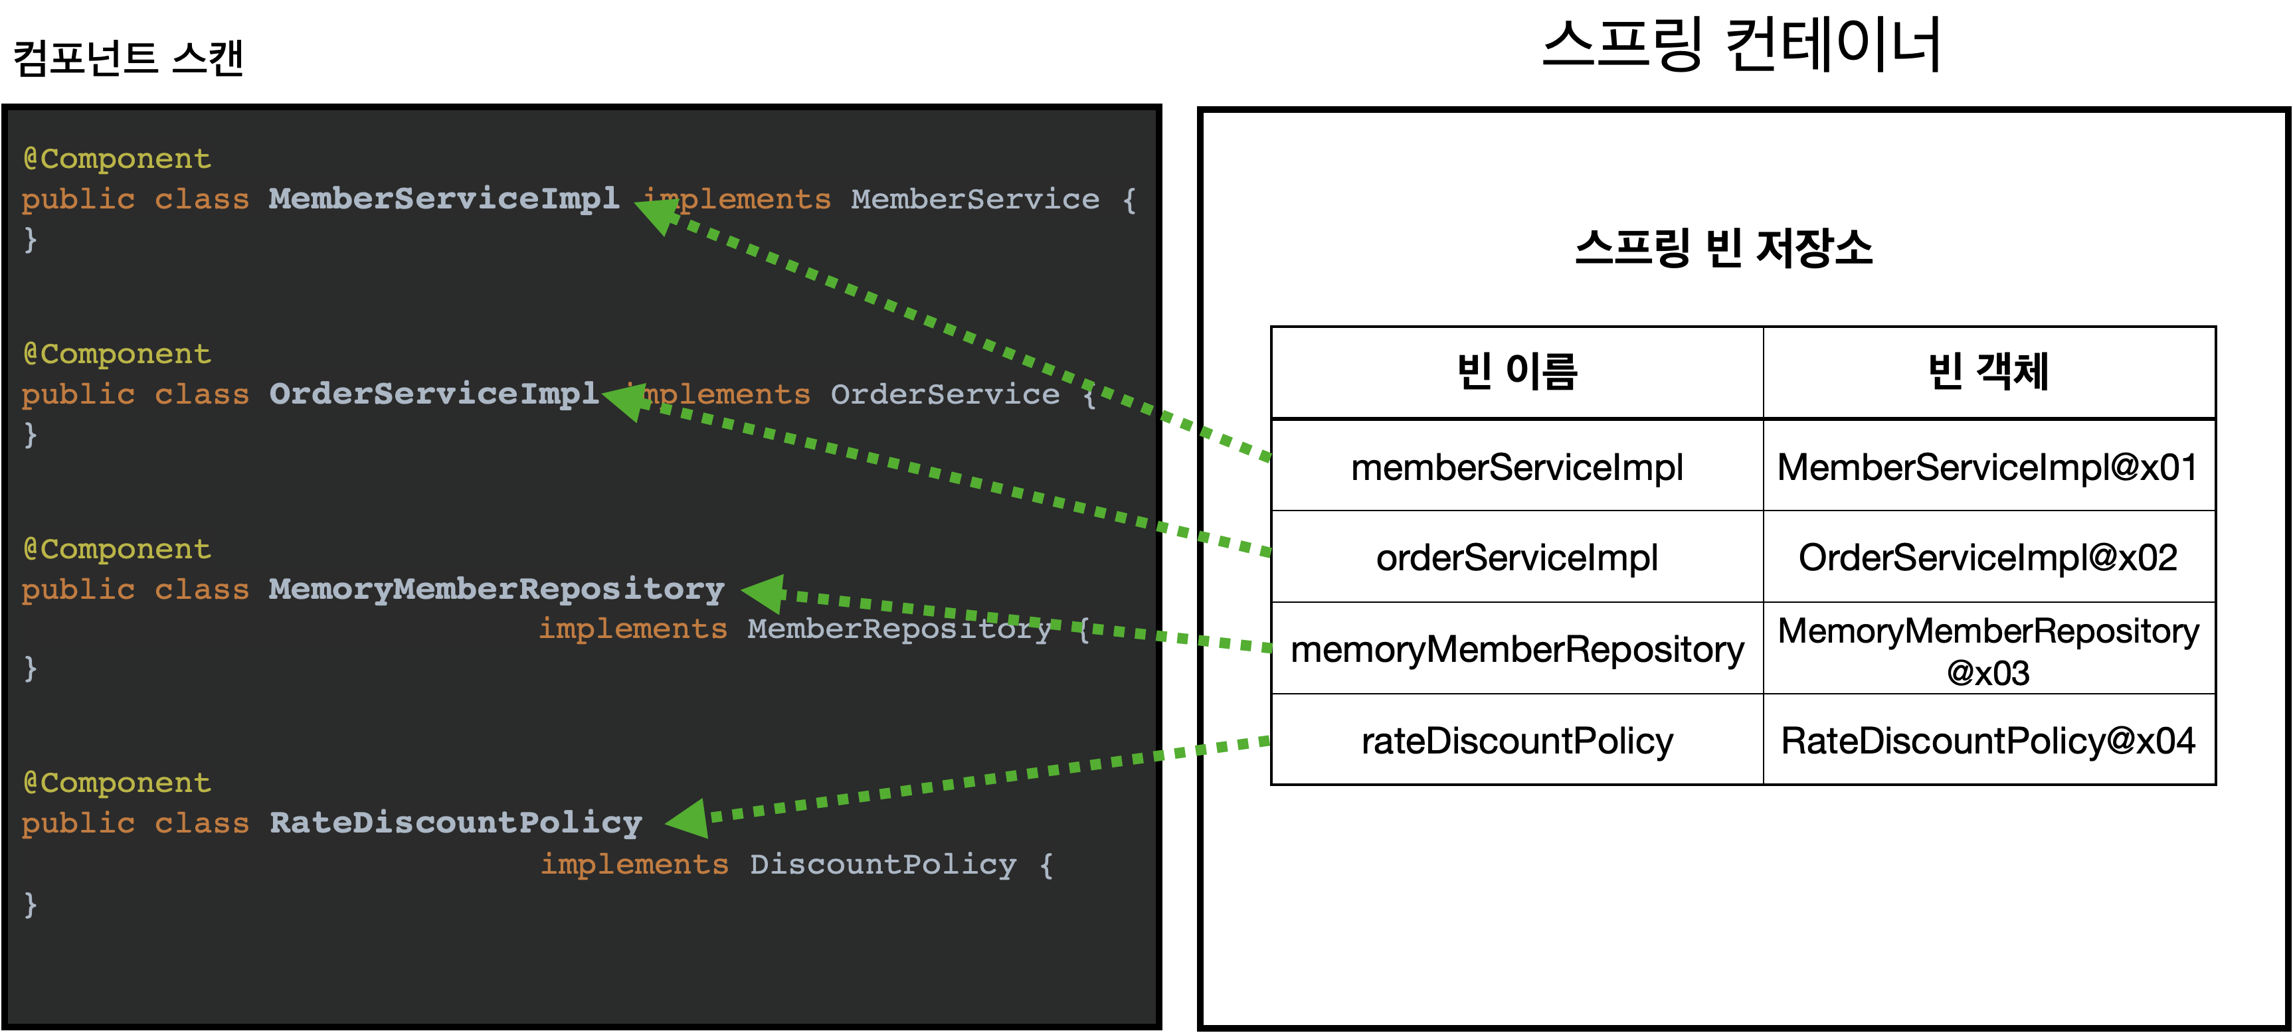
① 스캔해서 등록
07 컴포넌트 스캔
@Component 붙은 클래스를 찾아 스프링 빈으로 등록
빈 이름 = 클래스명, 첫 글자만 소문자
직접 지정: @Component("memberService2")
@Bean 은 메서드 이름, 스캔은 클래스 이름
출처: 강의자료 6장 — @ComponentScan

Slide 4
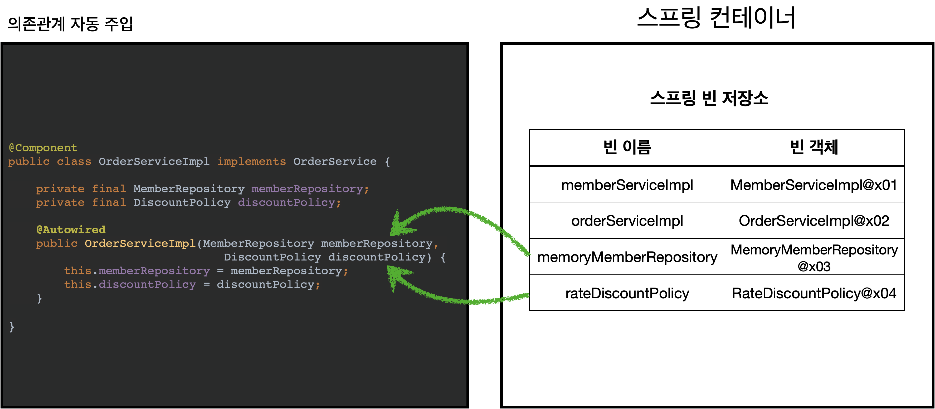
② @Autowired 로 자동 주입
07 컴포넌트 스캔
생성자에 @Autowired → 스프링이 빈을 찾아 주입
기본 조회 전략은 타입 — getBean(타입) 과 같다
파라미터가 여러 개여도 모두 찾아 넣는다
출처: 강의자료 6장 — @Autowired 의존관계 자동 주입

Slide 5
빈 이름 충돌
07 컴포넌트 스캔
수동 빈과 자동 빈이 같은 이름
자동 vs 자동 → 예외 발생
// 자동 등록 — 빈 이름 memoryMemberRepository
@Component
public class MemoryMemberRepository
implements MemberRepository {}
// 수동 등록 — 같은 이름
@Bean(name = "memoryMemberRepository")
public MemberRepository memberRepository() {
return new MemoryMemberRepository();
}
수동 vs 자동 → 수동이 덮어씀 (로그만 남음)
최근 스프링 부트 → 기본값이 오류
잡기 어려운 버그는 애매한 버그

Slide 6
정리
01
@ComponentScan 이 @Component 클래스를 찾아 등록
빈 이름 = 클래스명(첫 글자 소문자) · 직접 지정 가능
02
@Autowired 가 타입으로 빈을 찾아 주입
getBean(타입) 과 같음 · 파라미터가 여러 개여도 모두
03
수동·자동 빈 이름이 겹치면 부트는 오류
자동끼리는 예외 · 순수 스프링은 수동이 덮어씀

